Slide 1


Slide 2

A1Hotel dasturi mehmonxonalar va mijozlar uchun qulay elektron dastur

Slide 3
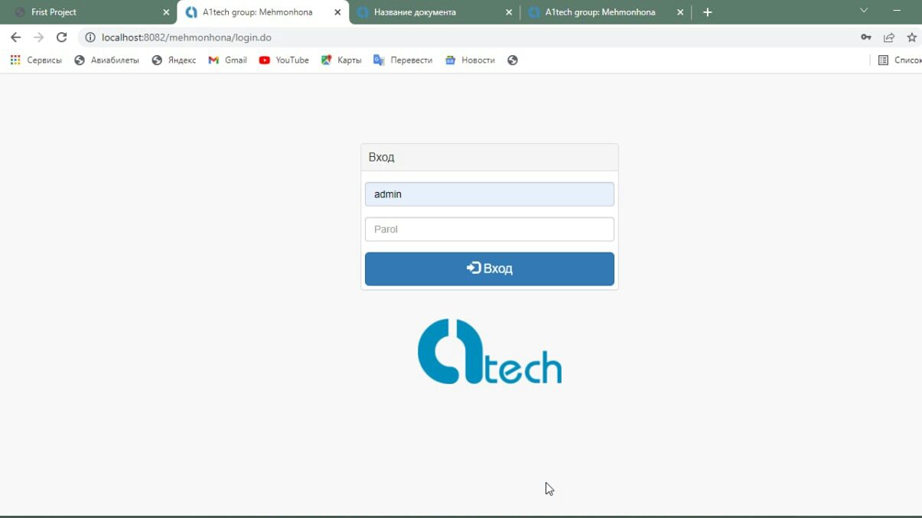
Bu dasturga login parol orqali kiriladi

Slide 4
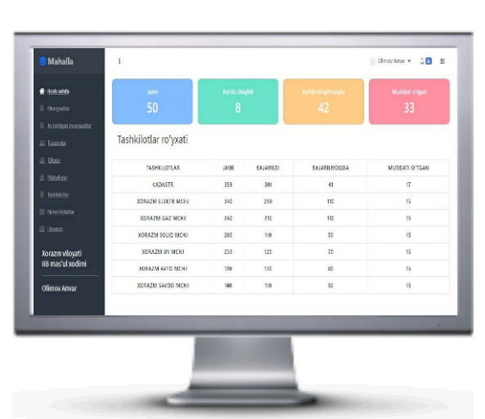
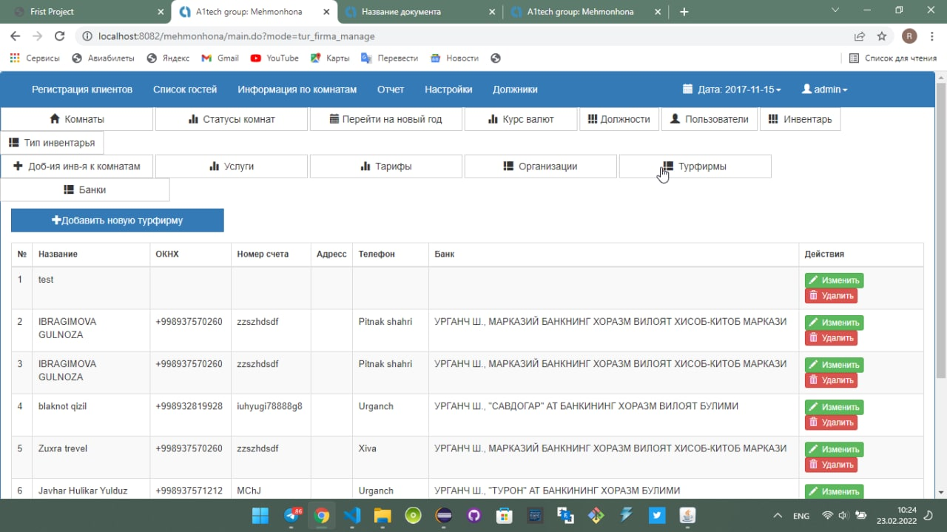
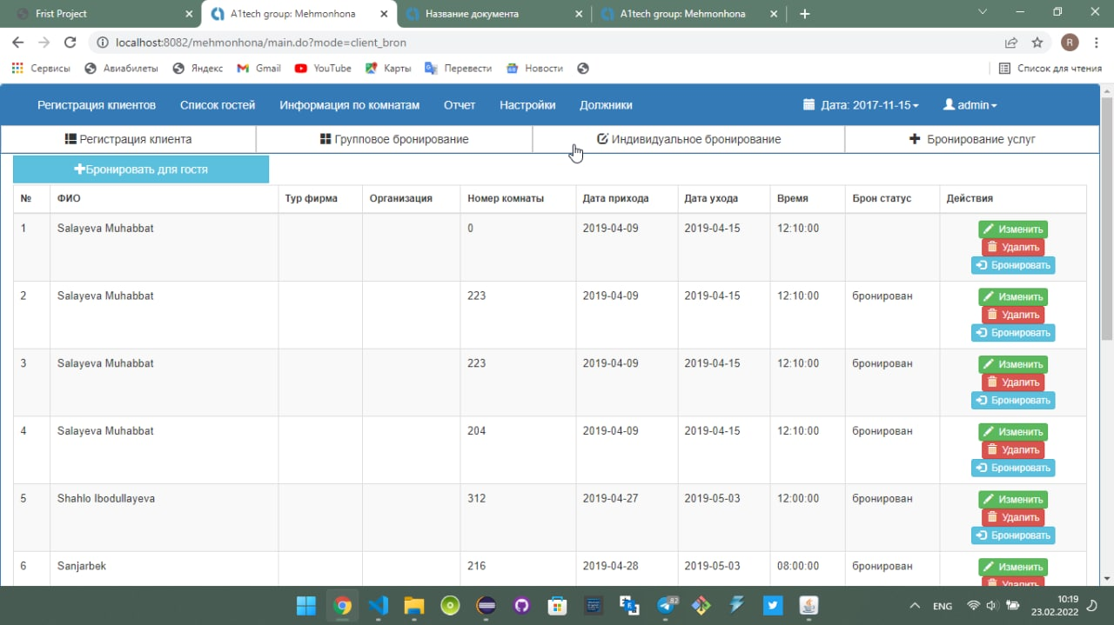
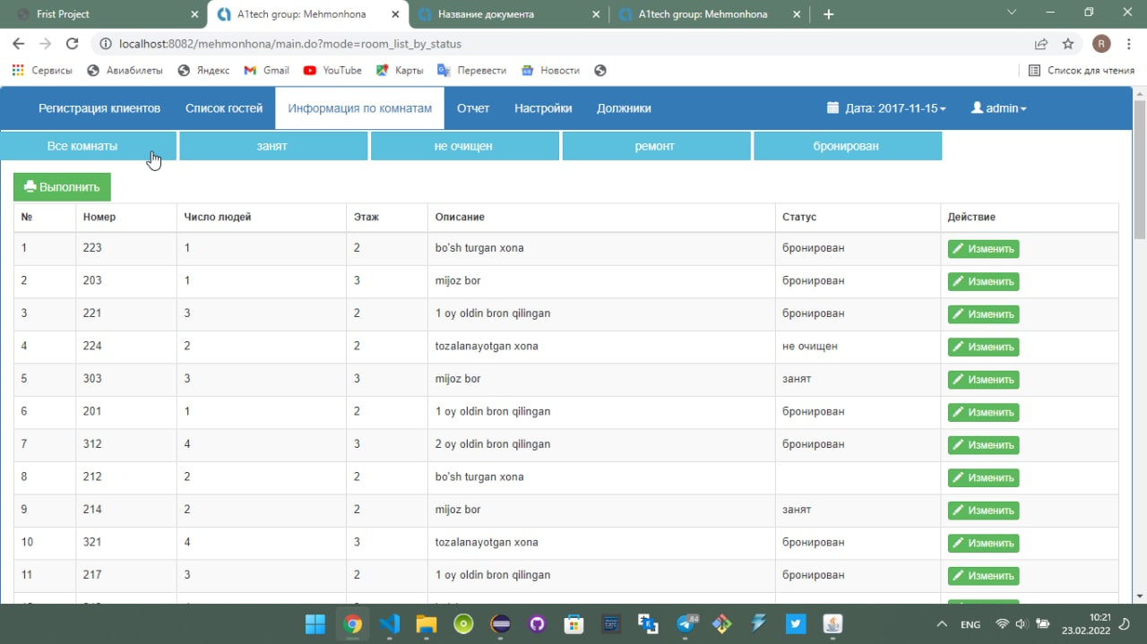
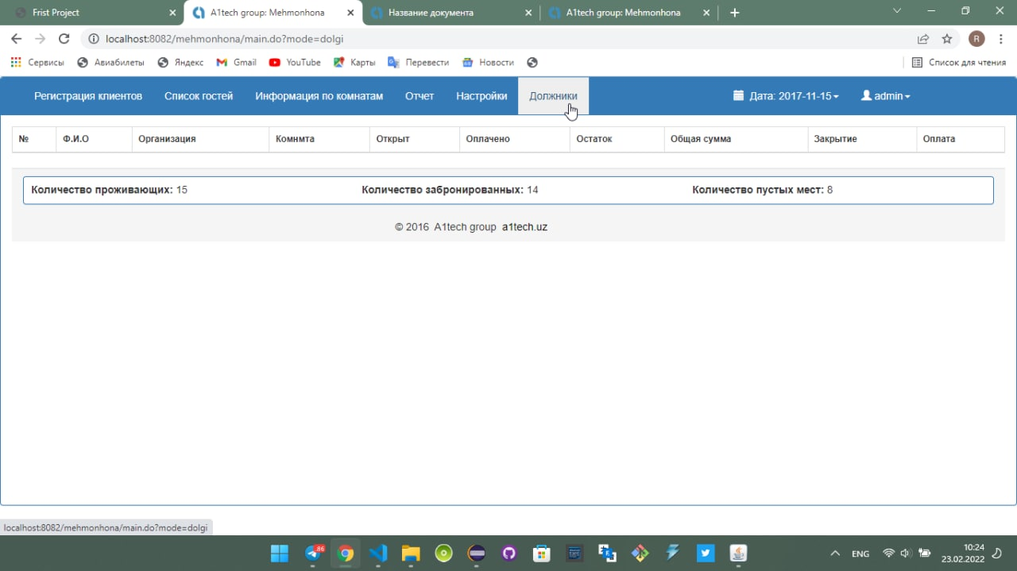
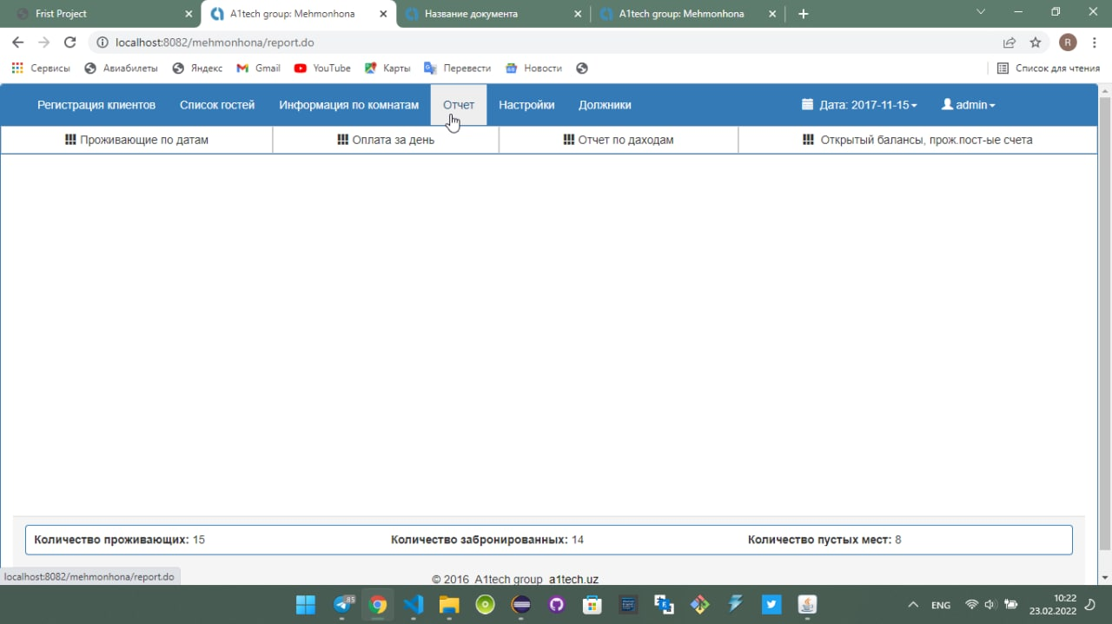
Bu dastur foydalanuvchiga va mijozga oson bo'lishi uchun bo‘limlarga bo‘lingan

Slide 5
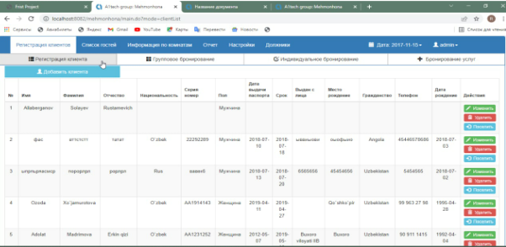
Регистрация клиентов menyusida mijozlarni xonalarni band qilganliklarini ko'rishimiz mumkin

Slide 6
Регистрация клиентов menyusi ham yana bir qancha qismlardan iborat
1.Комнаты
2.Статусы комнат
3.Перейти на новый год
4.Курс волю
5.Должность
6.Пользоеатели инвентарь

Slide 7
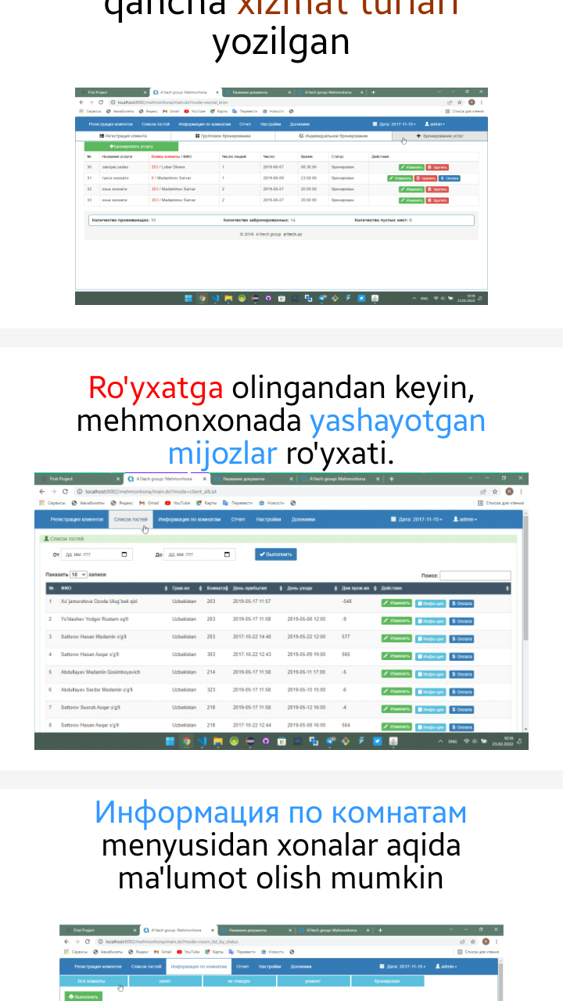
Список гостей menyusida mehmonhonda yashayotgan mijozlar ro'yxatini ko'rishimiz mumkin

Slide 8
Информация по комнатам menyusida xonalar haqida ma'lumot olish mumkin

Slide 9
Отчет menyusida mehmonxona haqida barcha xisobotlar yoziladi

Slide 10
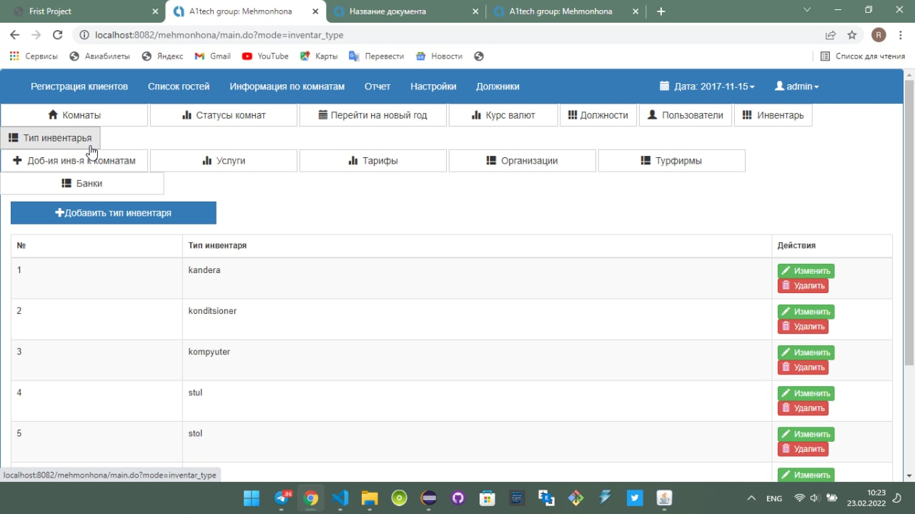
Настройки menyusida admin barcha o'zgarishlarni bajaradi

Slide 11
Должник menyusi mehmonxonadanqarzdorlar ro'yxati

Slide 12
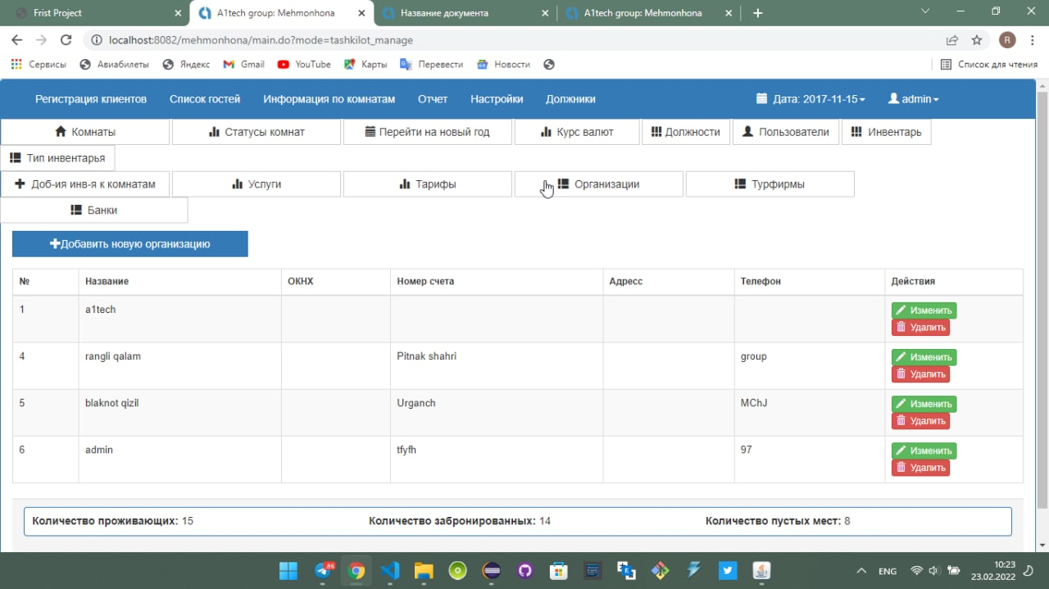

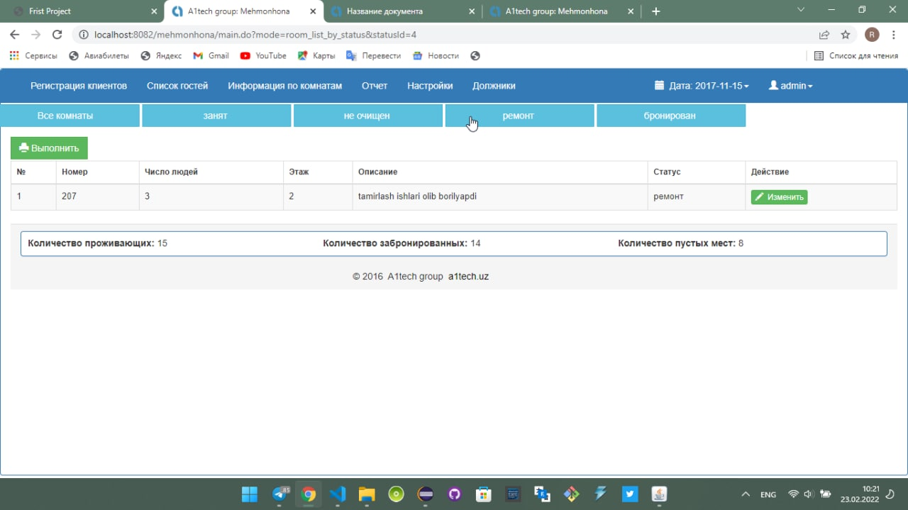
A1Hotel dasturi yana ko'plab qismlardan iborat

Slide 13
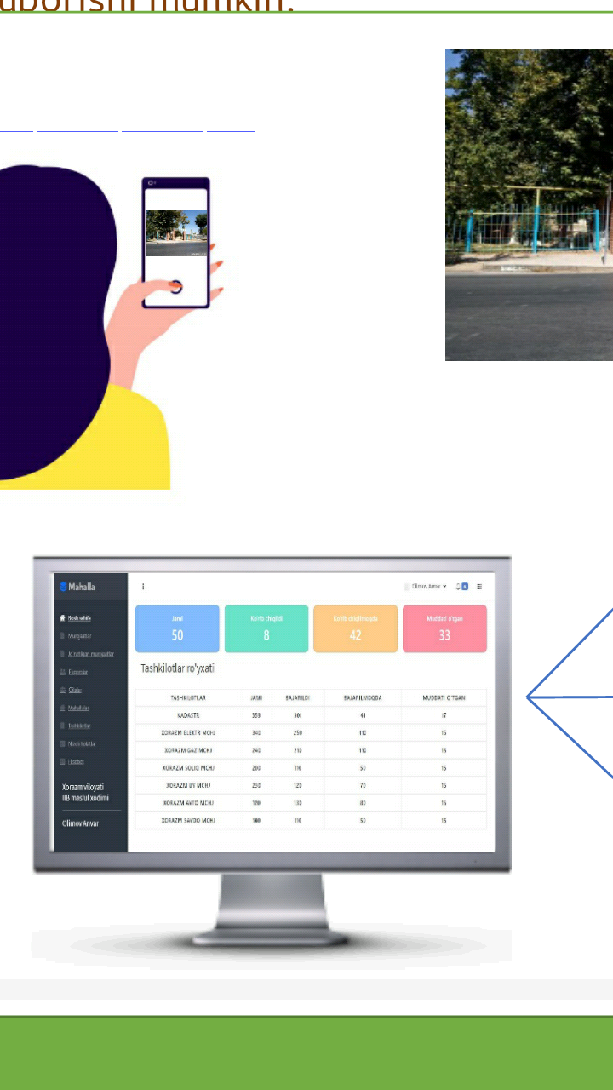

Mehnomhonani elektron tarzda ham bron qilish mumkin

Slide 14
E'tiboringiz uchun tashakkur

